Slide 1


简单
VISION PLAN
专注
手机边框外观检测视觉方案（2D）
共创
共赢

Slide 2

01
项目描述
02
项目验证
目录
03
配置清单
04
逻辑流程
CONTENTS
05
评估结果&注意事项
06
售后服务

Slide 3
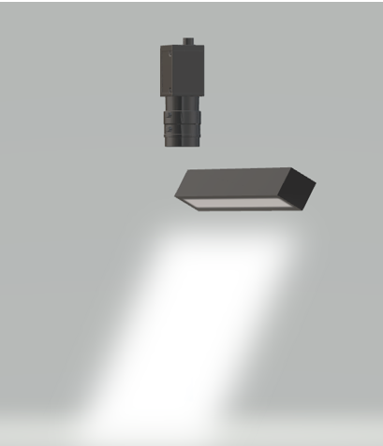
01
项目描述
●产品名称：手机边框
●检测内容：划痕
●产品材质：塑料
●产品颜色：白色,黑色
●产品大小(mm × mm)：100.0 * 20.0
●最大工作距离(mm)：不限制
●最小工作距离(mm)：不限制
●来料方式：传送带
●最小缺陷分辨要求(mm)：0.1
●检测节拍(pcs/min)：60
●检测时产品运动速度(m/s)：0
●工作距离(mm)：225
方案布局图

Slide 4

02
项目验证
参数名称 | 参数值
面阵相机型号 | MV-CH050-10CC
面阵相机类型 | 面阵相机
相机接口类型 | CameraLink
相机像素 | 2432 * 2048
镜头型号 | WWT121-03-197
镜头品牌 | coolens
镜头焦距 | 54.69mm
镜头接口 | C
A(工作距离) = 225mm, B(视野宽度) = 22mm, C(视野长度) = 110mm
视野图

Slide 5

02
项目验证
检测流程

Slide 6
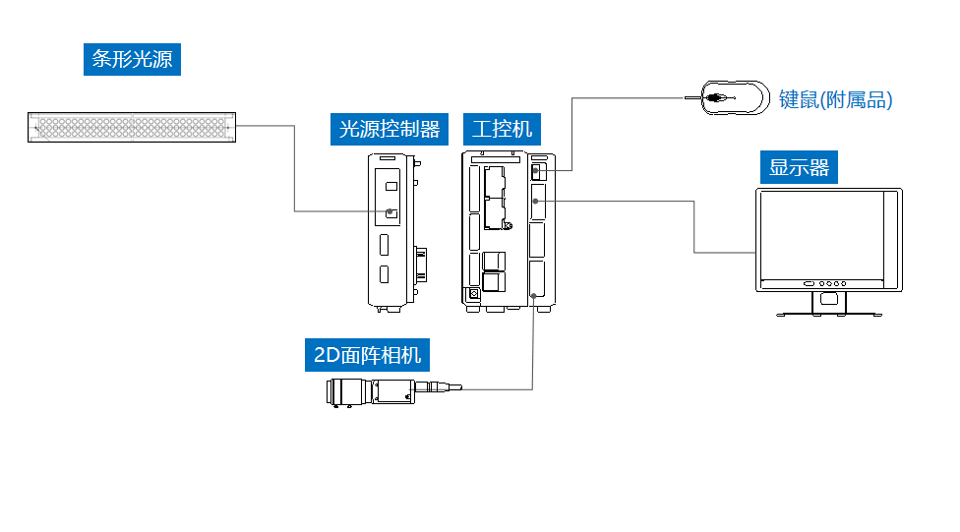
03
配置清单
系
统
构
成

Slide 7
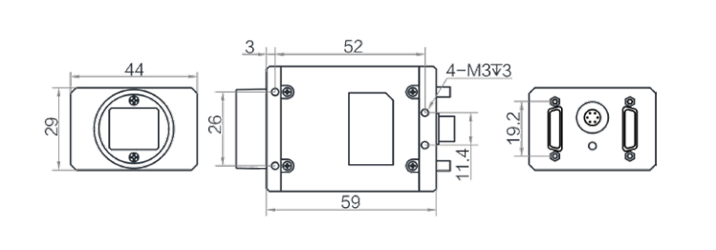
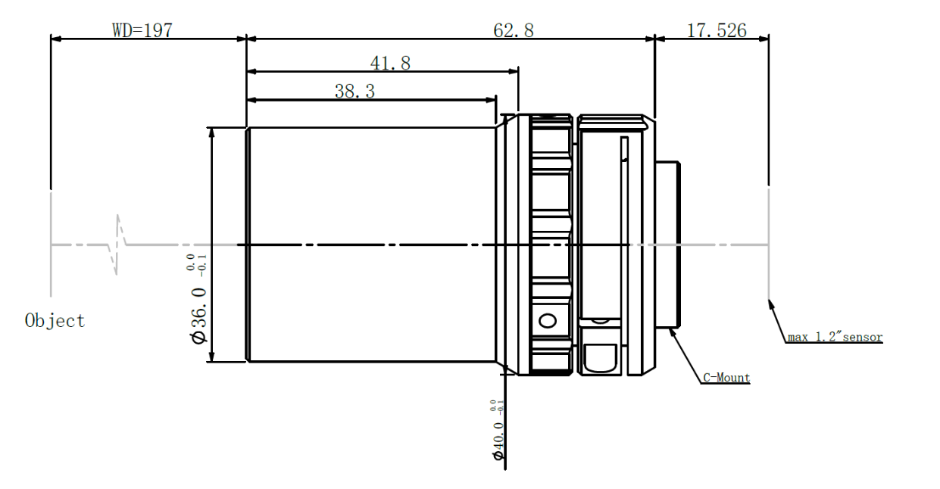
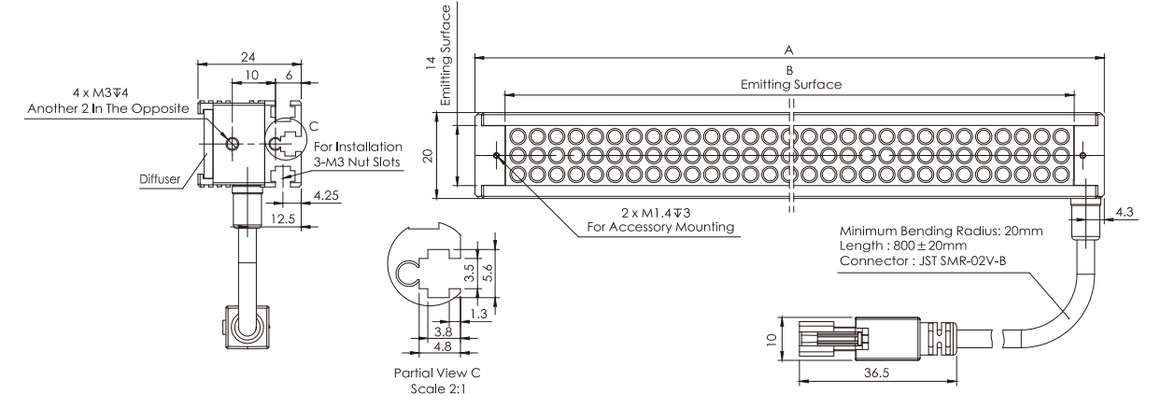
03
配置清单
相机尺寸图
光源尺寸图
镜头尺寸图

Slide 8
03
配置清单
序号 | 名称 | 型号 | 单位 | 数量 | 厂家
1 | 面阵相机 | MV-CH050-10CC | 台 | 1 | HIKVISION
2 | 镜头 | WWT121-03-197 | 个 | 1 | COOLENS
3 | 光源 | OPT-ILI11520 | 个 | 1 | OPT

Slide 9
04
逻辑流程
逻辑流程
├── 图像采集
│ └── 使用高分辨率工业相机采集手机边框图像，确保白色/黑色产品在相同光照条件下成像清晰，覆盖不同位置的划痕样本
├── 预处理
│ ├── 设置ROI框选边框主体区域（100*20mm范围）
│ └── 使用掩膜工具遮盖非检测区域（如产品边缘非功能区）
├── 缺陷检测
│ ├── 使用缺陷分割模块进行训练
│ │ ├── 标注所有可见划痕区域（使用多边形/画笔工具精细标注）
│ │ ├── 划分80%训练集与20%验证集（确保包含0.1mm级缺陷样本）
│ │ ├── 启用数据增强（旋转±5°、亮度±10%、对比度±15%）
│ │ └── 设置输入图像尺寸为1024×256（保证0.1mm缺陷可被识别）
│ └── 训练参数配置
│ ├── 模型类型选择高速度模式（满足60pcs/min节拍）
│ └── 总训练轮次设为300轮（静止检测场景可减少过拟合风险）
├── 结果处理
│ ├── 通过验证参数栏设置缺陷判定阈值（置信度≥0.85）
│ └── 输出缺陷区域坐标与分类结果（划痕类型）
└── 统计处理
└── 记录每批次检测的缺陷数量、位置分布及误检率（用于后续模型迭代）

Slide 10
05
评估结果&注意事项
05 评估结果 & 注意事项
现场环境
相机安装
物料一致性
风险点：风险点：现场光照不稳定可能影响白色与黑色边框的成像对比度。
解决方案：解决方案：采用高稳定性的工业条形光源并设置恒定亮度输出。
风险点：风险点：相机安装角度偏差可能导致视野边缘失真，影响划痕识别精度。
解决方案：解决方案：使用精密调节支架进行水平校准，并通过标定工具验证成像一致性。
风险点：风险点：不同批次塑料材质反光特性差异可能导致检测误判。
解决方案：解决方案：在预处理阶段加入自适应灰度补偿算法，提升图像鲁棒性。

Slide 11

06
售后服务
该设备上线后使用初期，我们会派专人进行全程跟踪；
处理解决可能发生的设备异常；
对现场人员进行培训指导；
设备调试完成后：售后服务一年；
若客户提出设备升级需求，我们会及时为您提供升级新方案。

Slide 12





机器视觉方案提供商
0535-2162897
www.ytzrtx.com
image@ytzrtx.com
山东省烟台市经济技术开发区泰山路86号内1号

